Slide 1
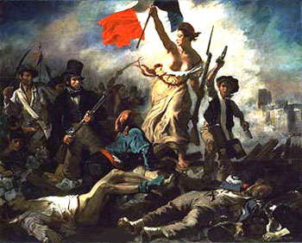
La Rivoluzione Francese
Parte Prima!

Slide 2
… un secolo prima!
Luigi XIV salì al trono dopo la morte di Luigi XIII, diventando re all’età di soli cinque anni.

Slide 3
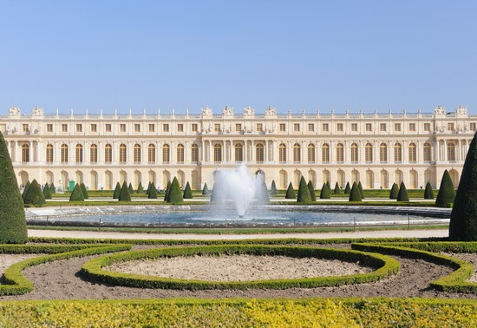
La madre assegnò la sua educazione al cardinale Mazzarino, il quale lo educò secondo i principi dell'assolutismo.
Divenuto Re, per evitare che i nobili limitassero il suo potere, fece costruire la reggia di Versailles.

Slide 4
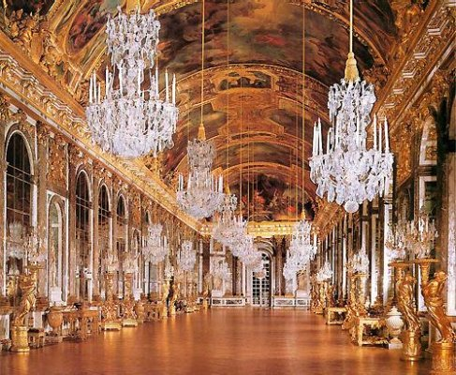
La reggia di Versailles, è un’antica residenza reale dei Borbone di Francia.
E’ stata costruita a chilometri di distanza da Parigi, in quanto Luigi XIV voleva allontanarsi dalla capitale e depotenziare la ricca e dispotica aristocrazia.
La corte comprende numerose sale tra cui la Galleria degli Specchi!

Slide 5
Le riforme di Luigi XIV:
Diede origine a un vasto esercito, il quale rappresentava lo strumento più efficace per il controllo dell’ordine pubblico e per la repressione delle rivolte.
Partecipò a numerose guerre, depauperando le casse dello Stato e il territorio francese.
Impose nuove tasse: la capitazione e il decimo.
Dichiarò bancarotta per ben tre volte a causa sia delle guerre sostenute sia a causa del Colbertismo.
Regnò fino alla morte, avvenuta nel 1715, lasciando la Francia in condizioni «disperatissime».

Slide 6
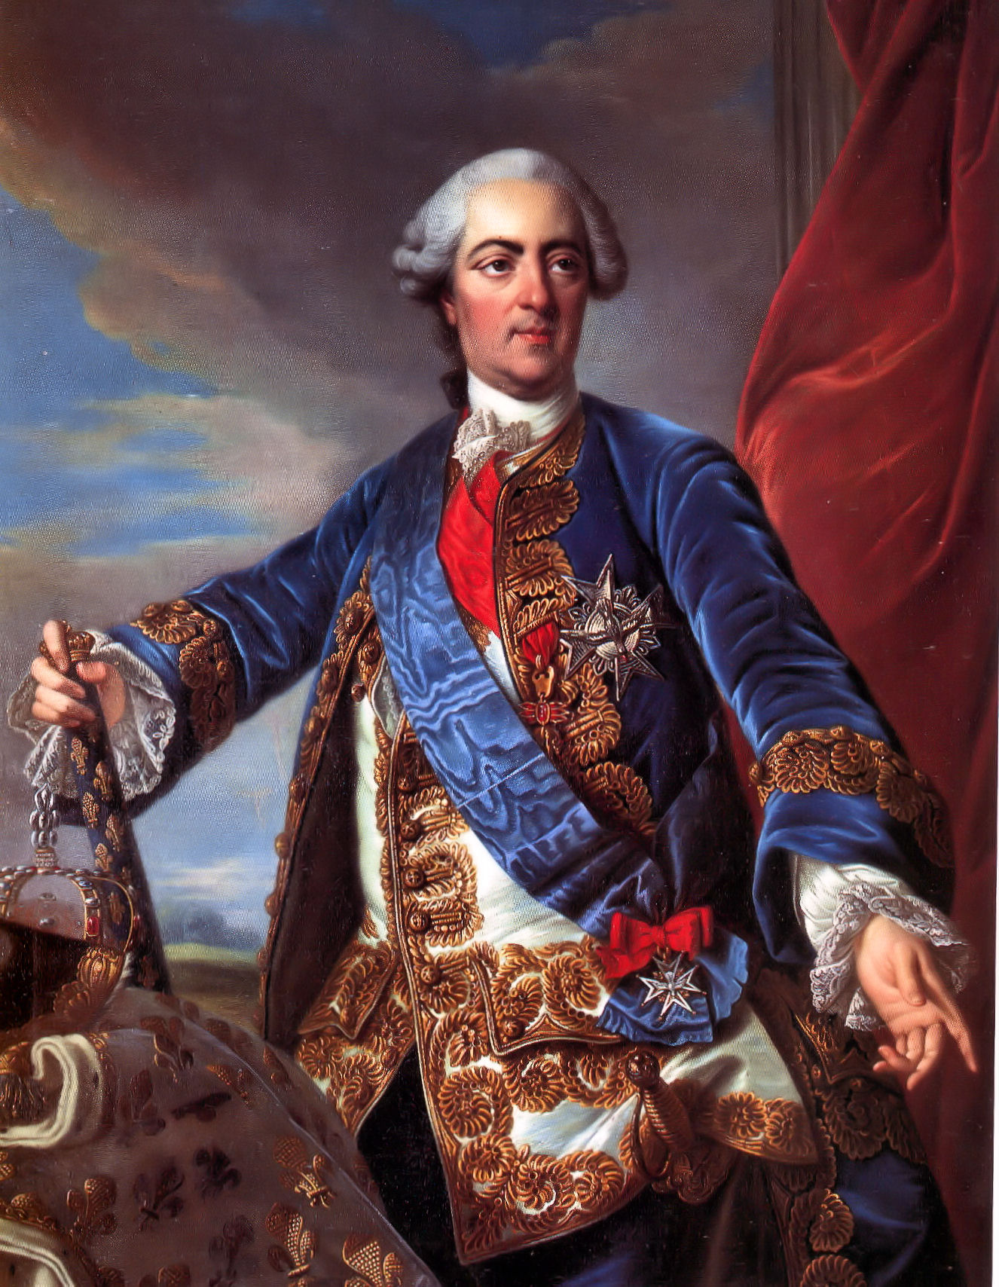
…dopo Luigi XIV
Dopo la morte di Luigi XIV salì al trono Luigi XV, il quale trovò una Francia molto indebolita. In un primo momento era molto amato dal popolo, tanto da essere soprannominato «benamato».
Successivamente, invece, partecipando alla guerra dei 7 anni, aumentò ancora di più il deficit dello stato suscitando nel popolo una notevole indignazione.

Slide 7
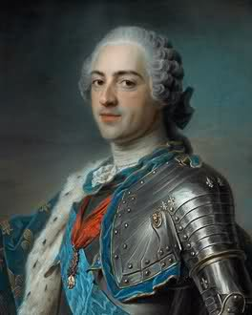
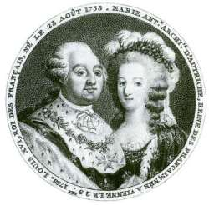
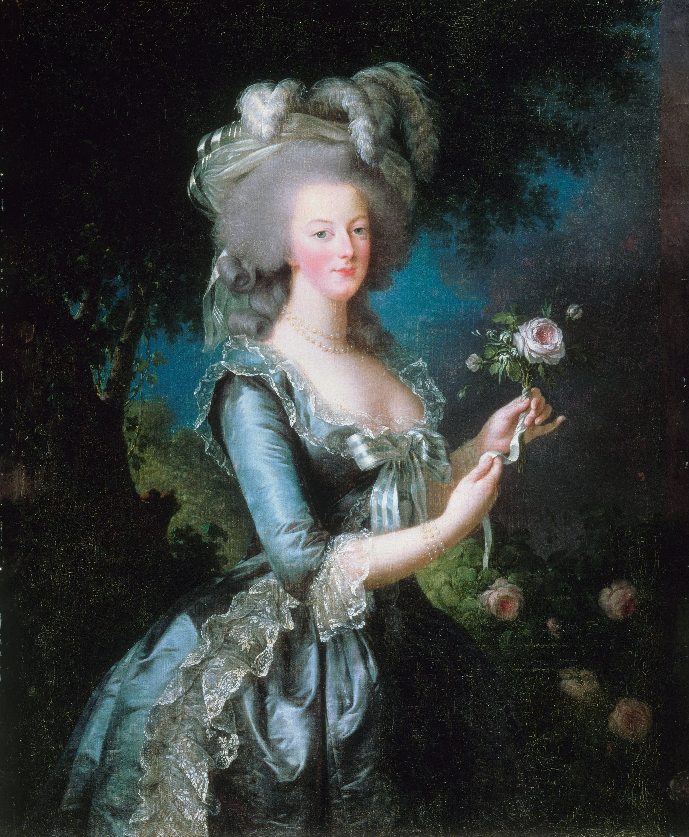
Luigi XVI
Alla morte di Luigi XV salì al trono il nipote Luigi XVI. Tramite un matrimonio combinato, sposò Maria Antonietta, figlia di Maria Teresa d’Austria. In questo modo i rapporti tra la famiglia dei Borbone e quella degli Asburgo si consolidarono.

Slide 8
La situazione economico-sociale della Francia, al momento dell’ascesa al trono di Luigi XVI si presentava drammatica. La società francese era suddivisa in tre ordini:
Nobiltà
Composta dagli aristocratici, la maggior parte dei quali vivevano nella corte di Versailles. Essi godevano di numerosi privilegi tra cui l'esonero dal pagamento di tasse e imposte.
Clero
composto da esponenti della Chiesa (vescovi, abati, cardinali). Insieme alla nobiltà possedevano oltre i 2\3 dei beni francesi.
Terzo Stato
Composto dalla maggior parte della popolazione francese appartenente sia al popolo che alla borghesia intellettuale e commerciale. Nonostante rappresentasse una buona percentuale del Paese, era proprio su di essa che gravava il bilancio dello stato.

Slide 9
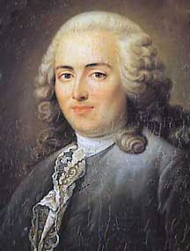
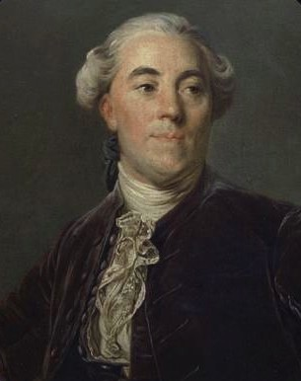
In pessime condizioni si trovavano anche le finanze pubbliche. I ministri delle Finanze, Turgot e Necker, che si passarono il timone della carica durante il regno di Luigi XVI cercarono di risolvere il problema seguendo fondamentalmente due strategie alternative: una finalizzata ad accrescere le entrate,l’altra a contenere le spese.
Esse furono disattese dal sovrano (debole e incapace)!

Slide 10
…Fu per questi ed altri motivi, che nell’intero paese si era levata una vivace protesta da parte del terzo stato. La protesta indusse il sovrano a tornare sui suoi passi e a convocare nel gennaio 1789 gli stati generali.
I rappresentanti del Terzo Stato, che giungevano da Parigi, presentarono i “Cahiers des Doleances” dove erano state annotate tutte le proteste e le rivendicazioni del popolo.

Slide 12
Così i rappresentanti del Terzo Stato costituirono un’assemblea nazionale e si riunirono nel salone della Pallacorda, dove giurarono di non sciogliersi più fin quando non fossero state accolte le loro istanze. Il 14 luglio del 1789, in seguito al licenziamento di Necker, il popolo di Parigi assaltò ed espugnò la Bastiglia, un’antica prigione simbolo del dispotismo.
Notes:
Mttere video pallacorda movie 4 (da tagliare)

Slide 14
Il 14 luglio del 1789, in seguito al licenziamento di Necker, il popolo di Parigi assaltò ed espugnò la Bastiglia, un’antica prigione simbolo del dispotismo.

Slide 16
Il popolo costrinse, quindi, il re a rendere omaggio alla coccarda bianca, rossa e blu che i rivoltosi avevano eletto come emblema nazionale, scaturita dall’unione della monarchia(bianco come il giglio) e del popolo di Parigi(rosso e blu).
Notes:
Musica francia ricercare il blu

Slide 17
La dichiarazione dei diritti dell’uomo e del cittadino…
In seguito alle manifestazioni rivoltose del 1789 la costituente proclamò l’abolizioni dei diritti feudali. Alla fine dello stesso mese i costituenti diffusero
La dichiarazione dei diritti dell’uomo e del cittadino
Un testo che sanciva l’eguaglianza di fronte alla legge, la libertà dell’individuo e la sovranità popolare

Slide 18
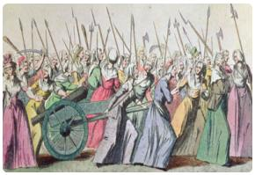
La marcia su Versailles…
Dopo la presa della Bastiglia che aveva visto protagonisti soprattutto popolani maschi, in autunno a far sentire la propria voce furono essenzialmente le donne parigine.
A ottobre si svolse una marcia verso la reggia di Versailles che si concluse con il trasferimento forzato del re e della corte a Parigi, sotto il controllo dell’Assemblea e del popolo in armi.

Slide 19
Realizzato da: Gianguzzo Viviana, Monastra Federica, Russo Chiara e Scafidi Miriam
Istituto statale di istruzione superiore “Sciascia-Fermi”
Docente coordinatore: Danisi Francesca
Classe IV B
Anno Scolastico 2014/2015
Fine prima parte!

